Slide 1
Электронные таблицы
§ 26. Условные вычисления
§ 27. Обработка больших массивов данных
§ 28. Численные методы
§ 29. Оптимизация

Slide 2
Электронные таблицы
§ 26. Условные вычисления

Slide 3
Что такое условные вычисления?
Доставка = 20% от стоимости заказа, если > 500р. – бесплатно.
 | A | B | C
1 | Заказ | Сумма | Доставка
2 | 1234 | 256 р. | 51 р.
3 | 1345 | 128 р. | 26 р.
4 | 1456 | 1024 р. | 0 р.
5 | 1565 | 512 р. | 0 р.
if B2>500 then
C2:=0
else
C2:=B2*0.2;
условие
если «да»
если «нет»
=IF(B2>500; 0; B2*0,2)
=ЕСЛИ(B2>500; 0; B2*0,2)

Slide 4
Символьные данные
Скидка 20% на все товары фирмы «Салют».
 | A | B | C | D
1 | Код товара | Фирма | Цена | Скидка
2 | 1234 | Салют | 3999 р. | 800 р.
3 | 1345 | Звезда | 2799 р.
4 | 1456 | Гамбит | 6290 р.
5 | 1565 | Салют | 3750 р. | 750 р.
6 | 1576 | Гамбит | 1234 р.
=IF(B2="Салют"; C2*20%; "")
=ЕСЛИ(B2="Салют"; C2*20%; "")
C2*0,2

Slide 5
Пример
Работник получает премию, составляющую 10% от его зарплаты, только тогда, когда на него не было жалоб.
 | A | B | С | D
1 | Фамилия | Зарплата | Жалобы | Премия
2 | Иванов | 12 000 р. | 0 | 1 200 р.
3 | Петров | 14 000 р. | 2 | 0 р.
?
=IF(C2=0; B2*10%; 0)
=ЕСЛИ(C2=0; B2*10%; 0)

Slide 6
Вложенные вызовы ЕСЛИ
Доставка = если > 500р. – бесплатно; если более 200р. (но <= 500р.), то 10% от стоимости заказа, если <= 200р., то 20% от стоимости заказа.
 | A | B | C
1 | Заказ | Сумма | Доставка
2 | 1234 | 256 р. | 26 р.
3 | 1345 | 128 р. | 26 р.
4 | 1456 | 1024 р. | 0 р.
if B2>500 then
C2:=0
else
if B2>200 then
C2:=B2*0.1
else C2:=B2*0.2;
?
Сколько вариантов?
=IF(B2>500; 0; )
IF(B2>200;B2*10%;B2*20%))
=ЕСЛИ(B2>500; 0; )
ЕСЛИ(B2>200;B2*10%;B2*20%))

Slide 7
Сложные условия – «И»
Доставка бесплатна, если номер заказа < 1500 и сумма > 500р., иначе 20% от стоимости заказа.
 | A | B | C
1 | Заказ | Сумма | Доставка
2 | 1234 | 256 р. | 52 р.
3 | 2345 | 1580 р. | 316 р.
4 | 1456 | 1024 р. | 0 р.
if (A2<1500) and
(B2>500) then
C2:=0
else
C2:=B2*0.2;
условие 1
условие 2
=IF(AND(A2<1500;B2>500); 0; B2*20%)
=ЕСЛИ(И(A2<1500;B2>500); 0; B2*20%)

Slide 8
Сложные условия – «ИЛИ»
Разрешается ехать со скоростью от 40 км/ч до 110 км/ч. При другой скорости – штраф 500р.
 | A | B | C
1 | Номер | Скорость | Штраф
2 | A134AA | 150 | 500 р.
3 | B235BB | 80
4 | A157AB | 90
5 | A198CX | 30 | 500 р.
6 | K754MM | 180 | 500 р.
условие 1
условие 2
=IF( OR(B2<40;B2>110); 500; "")
=ЕСЛИ( ИЛИ(B2<40;B2>110); 500; "")

Slide 9
Больше двух условий
Проход на III тур: набрать по сумме двух первых туров не менее 180 баллов или получить 100 баллов хотя бы в одном туре.
 | A | B | C | D
1 | Участник | I тур | II тур | III тур
2 | Иванов И.И. | 100 | 70 | +
3 | Петров П.П. | 80 | 75
4 | Сидоров С.С. | 65 | 100 | +
5 | Куницын К.К. | 95 | 90 | +
6 | Васильев В.В. | 80 | 90
?
=IF(OR(B2+C2>=180;B2=100;C2=100); "+"; "")
=ЕСЛИ(OR(B2+C2>=180;B2=100;C2=100); "+"; "")

Slide 10
Электронные таблицы
§ 27. Обработка больших массивов данных

Slide 11
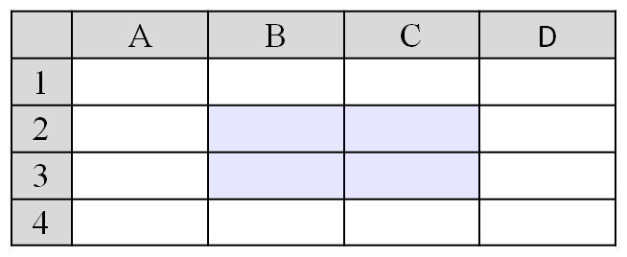

Выделение больших диапазонов
Протаскивание мыши
+ЛКМ
– ЛКМ
Два щелчка в противоположных углах:
ЛКМ
Shift+ЛКМ

Slide 12
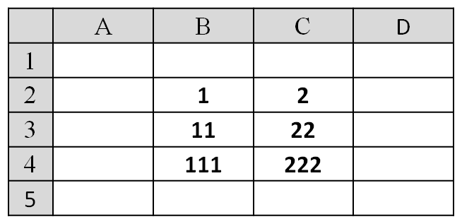
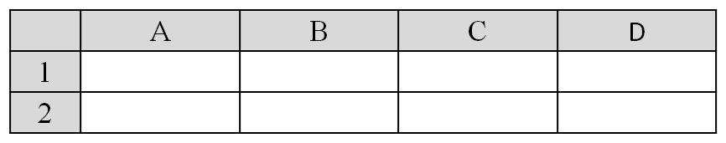
Выделение больших диапазонов
До первой пустой ячейки в нужном направлении:
Ctrl+ Shift+↓
В поле Имя над таблицей:
ввести адрес диапазона
A5:B1000

Slide 13
Вспомогательные столбцы
Не используя сортировку, найти количество спортсменов 2004 года рождения.
 | A | B | C | D
1 | Участник | Год рождения | Вес, кг
2 | Иванов И.И. | 2004 | 56 | 1
3 | Петров П.П. | 2003 | 62 | 0
4 | Сидоров С.С. | 2004 | 58 | 1
5 | ... | ... | ...
?
=IF(B2=2004; 1; 0)
=ЕСЛИ(B2=2004; 1; 0)
=SUM(D2:D1001)
?
Ответ?
=СУММА(D2:D1001)

Slide 14
Вспомогательные столбцы
Не используя сортировку, найти средний вес спортсменов 2004 года рождения.
 | A | B | C | D
1 | Участник | Год рождения | Вес, кг
2 | Иванов И.И. | 2004 | 56 | 56
3 | Петров П.П. | 2003 | 62
4 | Сидоров С.С. | 2004 | 58 | 58
?
=IF(B2=2004; С2; "")
?
Почему не 0?
=ЕСЛИ(B2=2004; С2; "")
=AVERAGE(D2:D1001)
?
Ответ?
=СРЗНАЧ(D2:D1001)

Slide 15
Функции COUNT и COUNTIF
Количество числовых ячеек в диапазоне:
=COUNT(D2:D1001)
=СЧЁТ(D2:D1001)
Количество ячеек с заданным значением:
=COUNTIF(D2:D1001; 2004)
=СЧЁТЕСЛИ(D2:D1001; 2004)
или так
=COUNTIF(D2:D1001; "=2004")
=СЧЁТЕСЛИ(D2:D1001; "=2004")
текстовое значение:
=COUNTIF(D2:D1001; "яблоко")
=СЧЁТЕСЛИ(D2:D1001; "яблоко")

Slide 16
Функции COUNTIF и COUNTIFS
Количество ячеек, удовлетворяющих условию:
=COUNTIF(D2:D1001; ">2004")
=СЧЁТЕСЛИ(D2:D1001; ">2004")
!
Нельзя использовать сложное условие!
=COUNTIFS(D2:D101; ">2004";
E2:E101; "<59")
=СЧЁТЕСЛИМН(D2:D101; ">2004";
E2:E101; "<59")

Slide 17
Пример
Определить, какую долю (в процентах) от общего количества составляют спортсмены 2004 года рождения:
=COUNTIF(D2:D1001;2004)/COUNT(D2:D1001)
=СЧЁТЕСЛИ(D2:D1001;2004)/СЧЁТ(D2:D1001)
!
И установить процентный формат!
настройка количества знаков

Slide 18
Функция SUMIF
Найти общий вес спортсменов 2004 года рождения:
 | A | B | C
1 | Участник | Год рождения | Вес, кг
2 | Иванов И.И. | 2004 | 56
3 | Петров П.П. | 2003 | 62
4 | Сидоров С.С. | 2004 | 58
диапазон проверки условия
условие
диапазон суммирования
=SUMIF(B2:B1001;2004;C2:C1001)
=СУМЕСЛИ(B2:B1001;2004;C2:C1001)

Slide 19
Функция AVERAGEIF
Найти средний вес спортсменов 2004 года рождения:
 | A | B | C
1 | Участник | Год рождения | Вес, кг
2 | Иванов И.И. | 2004 | 56
3 | Петров П.П. | 2003 | 62
4 | Сидоров С.С. | 2004 | 58
диапазон для вычисления среднего
диапазон проверки условия
условие
=AVERAGEIF(B2:B1001;2004;C2:C1001)
=СРЗНАЧЕСЛИ(B2:B1001;2004;C2:C1001)

Slide 20

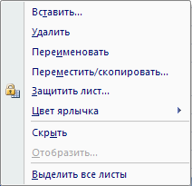
Работа с листами
ПКМ
Обращение к данным другого листа:
OpenOffice Calc:
=Январь.B2+Февраль.B2+Март.B2
=SUM('К оплате'.B2:С4)
Microsoft Excel:
=Январь!B2+Февраль!B2+Март!B2
=СУММ('К оплате'!B2:С4)

Slide 21
Электронные таблицы
§ 28. Численные методы

Slide 22
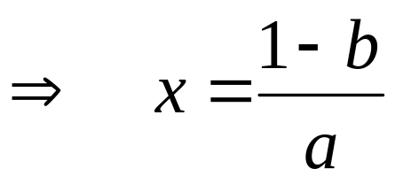
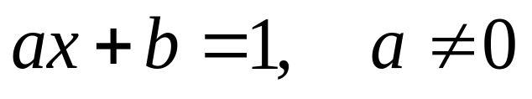
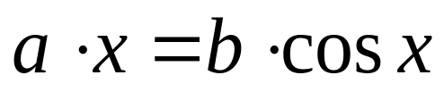
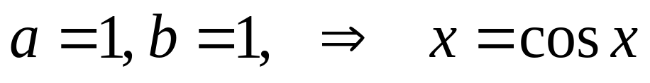
Методы решения уравнений
Точные (аналитические) методы:
!
Можем понять зависимость x от a и b!
?
Как решать?
Численное решение – это решение задачи для конкретных исходных данных.
Численный метод – это метод, который применяется для поиска численного решения.

Slide 23
Численные методы
!
Численные методы часто дают неточное (приближенное решение)!
Приближённый метод – это метод, который позволяет найти решение задачи с некоторой (допустимой) ошибкой (погрешностью).
Погрешность — отклонение значения величины, полученного в результате измерений или вычислений, от её истинного (действительного) значения.
x = 0,517
x ≈ 0,517

Slide 24

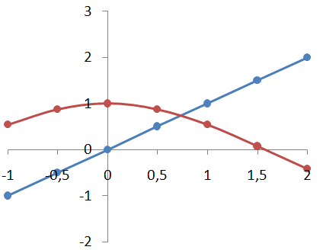
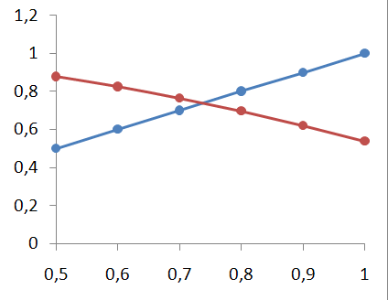
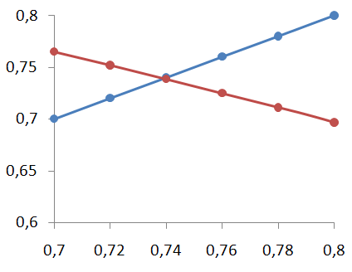
Пример
?
Как решать?
Графический метод:
!
Можно поручить такой поиск компьютеру!
?
Можно ли получить точное решение?

Slide 25
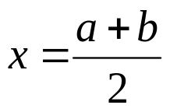
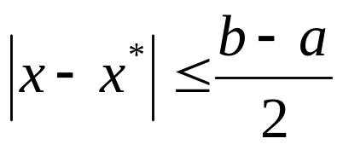
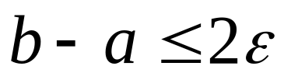
Как работают численные методы?
Сжатие отрезка:
выбрать начальный отрезок [a₀, b₀] (одно решение!)
уточнить решение с помощью некоторого алгоритма: ⇒ [a, b]
повторять шаг 2, пока длина отрезка [a, b] не станет достаточно мала
?
Что лучше выбрать в качестве решения?
a
b
?
Как оценить ошибку?
допустимая ошибка
Завершение работы:

Slide 26
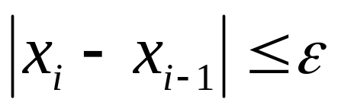
Как работают численные методы?
По одной точке:
выбрать начальное приближение x₀
уточнить решение с помощью некоторого алгоритма: ⇒ x₁ ⇒ x₂ ⇒ x₃ ⇒ …
повторять шаг 2, пока два последовательных приближения не будут отличаться достаточно мало
Начальное приближение – это начальное значение неизвестной величины, которое уточняется с помощью приближённого метода.
Завершение работы:

Slide 27
Численные методы: «за» и «против»
дают практическое решение задачи
x ≈ 0,517
неточное решение
неясно, как зависит от исходных данных (параметров)
объём вычислений может быть велик
не всегда легко оценить ошибку

Slide 28
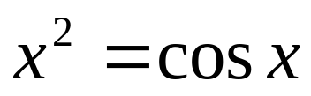
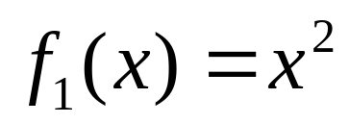
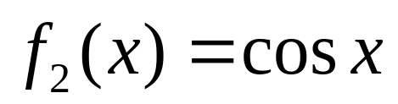
Пример решения уравнения
,
.
Найти все решения на интервале [-2; 2]:
?
Сколько решений?
строим графики
Заполнение таблицы
 | A | B | C
1 | x | f₁(x) | f₂(x)
2 | –2
3 | –1,75
4
5
6
7
8
 | A | B | C
1 | x | f₁(x) | f₂(x)
2 | –2 | =A2^2 | =COS(A2)
3 | –1,75
4 | –1,5
5 | –1,25
6 | –1
7 | –0,75
8 | –0,5

Slide 29
Пример решения уравнения
Построение графиков
y
OpenOffice Calc:
Диаграмма X-Y
y = x²
4
Microsoft Excel:
Точечная
3
всего 2 решения
начальные приближения:
x₁ = –1
x₂ = 1
2
решение
решение
1
y = cos x
-2
-1
0
1
2
x
начальные приближения

Slide 30
Пример решения уравнения
Подготовка данных
начальное приближение
 | E | F | G | H
1 | x | f₁(x) | f₂(x) | f₁(x) – f₂(x)
2 | –1 | =E2^2 | =COS(E2) | =F2–G2
3
?
Зачем нужна разность функций?
!
Если x – решение уравнения f₁(x) = f₂(x), то
f₁(x) – f₂(x) = 0!

Slide 31
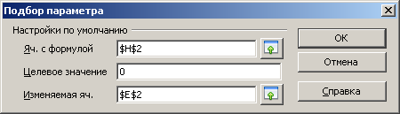
Пример решения уравнения
Подбор параметра
целевая ячейка
изменяемая ячейка
 | E | F | G | H
1 | x | f₁(x) | f₂(x) | f₁(x) – f₂(x)
2 | –1 | =E2^2 | =COS(E2) | =F2 – G2
3
?
OpenOffice Calc:
Сервис – Подбор параметра
Microsoft Excel:
Данные – Анализ «что-если» – Подбор параметра
Как найти второе решение?

Slide 32
Электронные таблицы
§ 29. Оптимизация

Slide 33
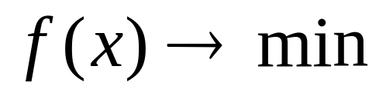
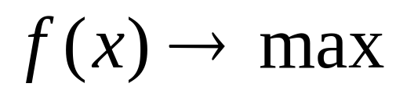
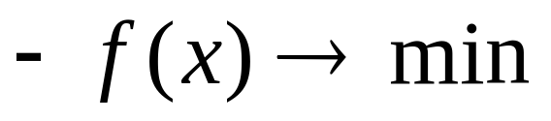
Что такое оптимизация?
Оптимизация – это поиск наилучшего (оптимального) решения задачи в заданных условиях.
1) Цель: выбрать неизвестный x, так чтобы
или
целевая функция
2) Ограничения
задача оптимизации
?
Почему неправильно «самый оптимальный»?

Slide 34

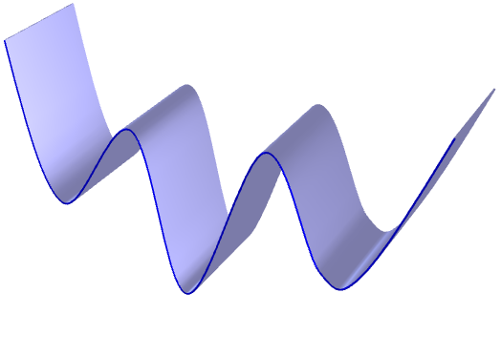

Что такое минимум?
локальный минимум
глобальныйминимум
  обычно нужно найти глобальный минимум
  большинство численных методов находят только локальный минимум
!
Результат локальной оптимизации зависит от начального приближения!

Slide 35


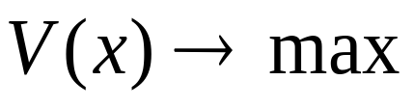
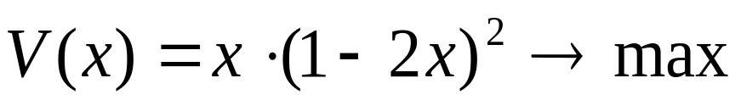
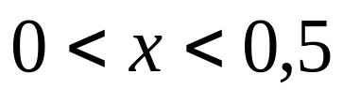
Оптимальный раскрой листа
1 м
Цель:
?
Какие ограничения?
Ограничения:
?
Какой результат ожидаете (по интуиции)?

Slide 36


Оптимальный раскрой листа
В табличном процессоре:
0
0,1
0,2
0,3
0,4
0,5
начальное приближение ≈0,2
?
Какая формула в F2?
 | E | F
1 | x | Объём
2 | 0,2 | 0,072

Slide 37
Оптимизация в табличном процессоре
Задача оптимизации: найти максимум (или минимум) целевой функции в ячейке …, изменяя значения ячеек … при ограничениях ….
OpenOffice.org Calc:
Сервис – Поиск решения
Microsoft Excel:
надстройка Данные – Поиск решения

Slide 38
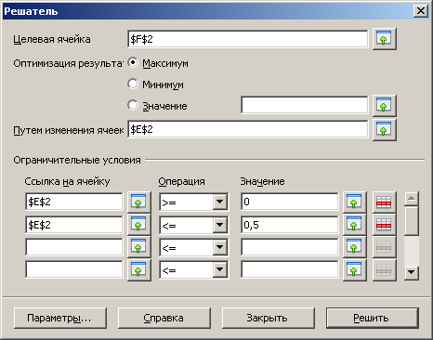
Оптимизация в табличном процессоре
OpenOffice.org Calc:
целевая
ячейка
изменяемые ячейки:
E2
D2:D6
D2:D6; C5:C8
ограничения
A1 <= 20
A1 = целое
B2:B8 >= 5
B2:B4>=C2:C4

Slide 39
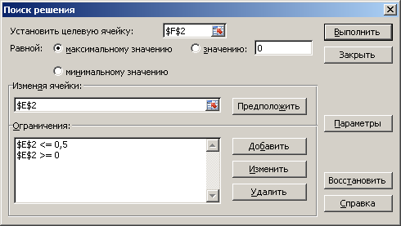
Оптимизация в табличном процессоре
Excel:
целевая
ячейка
изменяемые ячейки:
E2
D2:D6
D2:D6; C5:C8
ограничения
A1 <= 20
A1 = целое
B2:B8 >= 5
B2:B4>=C2:C4

Slide 40
Конец фильма
ПОЛЯКОВ Константин Юрьевич
д.т.н., учитель информатики
ГБОУ СОШ № 163, г. Санкт-Петербург
kpolyakov@mail.ru
ЕРЕМИН Евгений Александрович
к.ф.-м.н., доцент кафедры мультимедийной дидактики и ИТО ПГГПУ, г. Пермь
eremin@pspu.ac.ru

Slide 41
Источники иллюстраций
иллюстрации художников издательства «Бином»
авторские материалы

